Slide 2

Visual Studio Code 插件开发
张晨 @ 白鹭时代

Slide 3
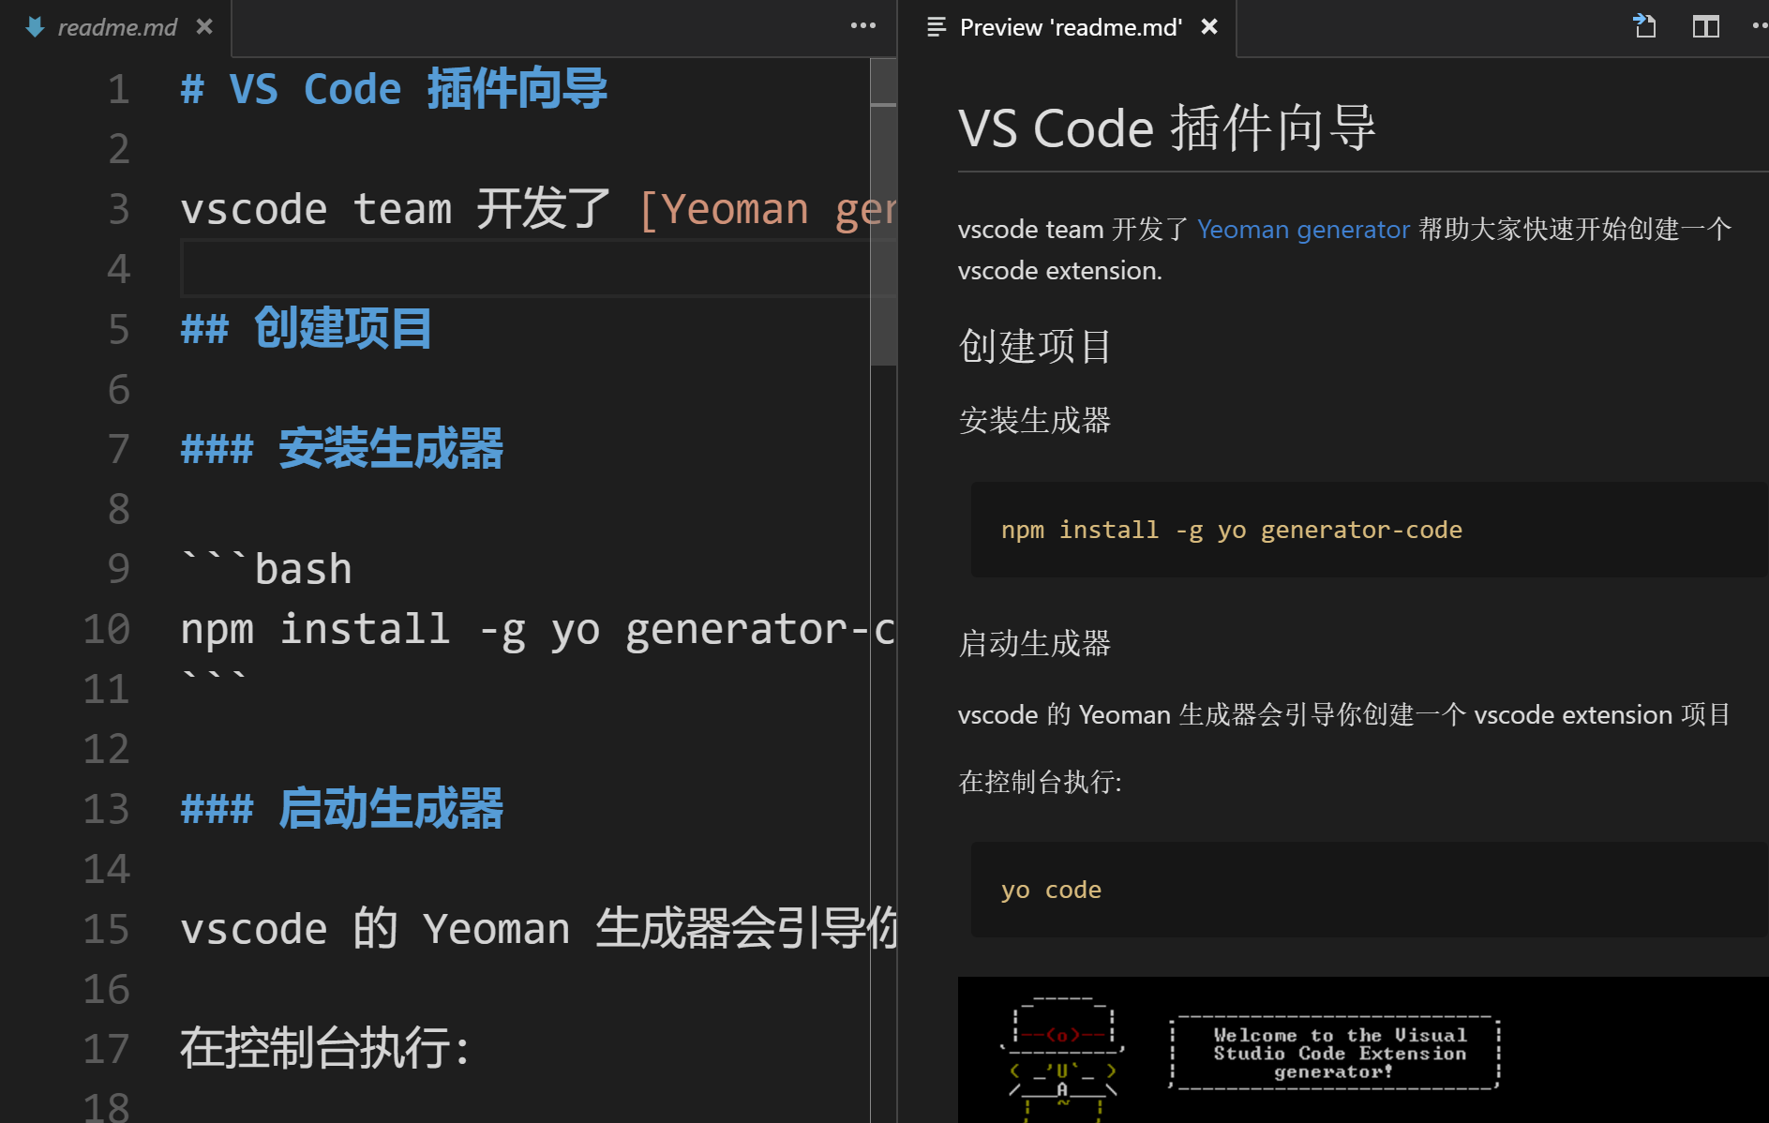

Visual Studio Code 解析
Visual Studio Code Extension
Demo: TypeScript 即时预览插件

Slide 4




Visual Studio Code

Slide 5
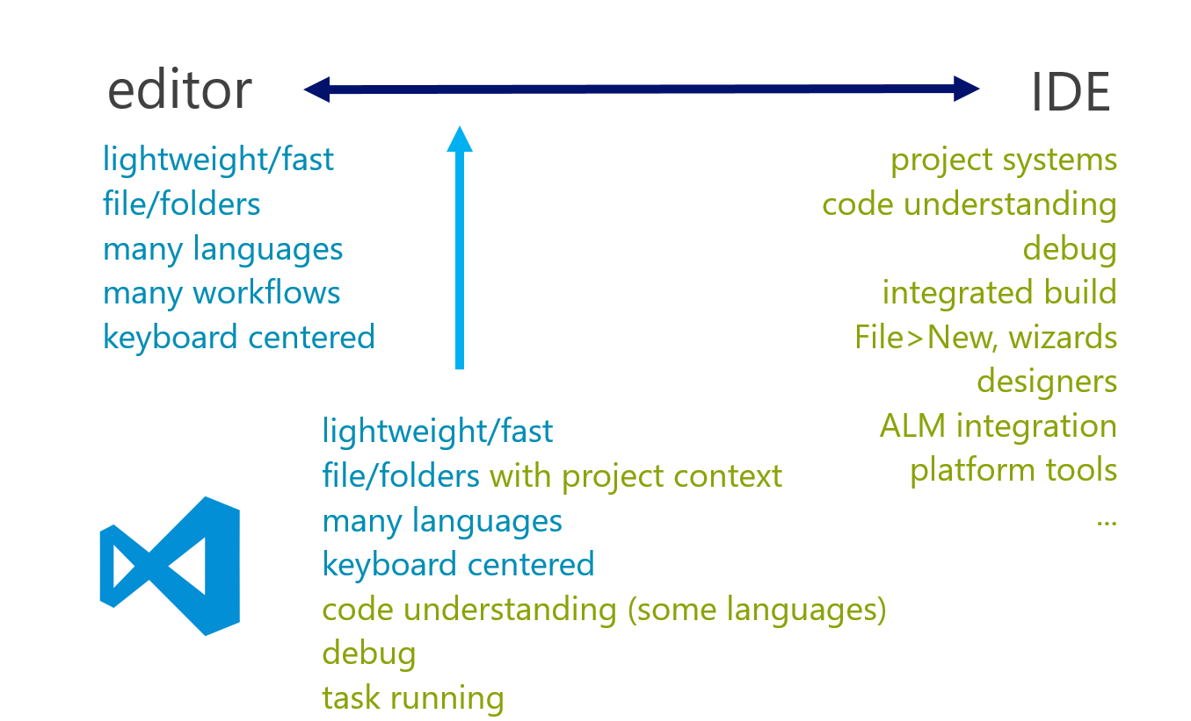
又一个编辑器
???

Slide 6

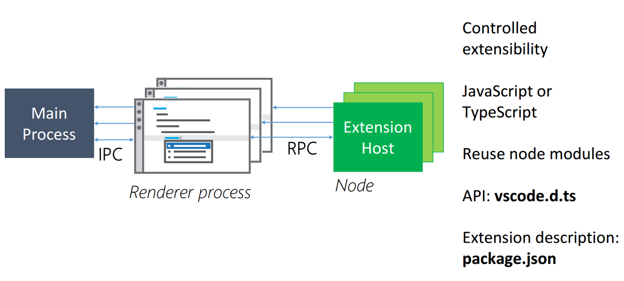
多进程 Extension Host

Slide 7





TypeScript 即时预览插件
新建插件项目，注册 Command
即时编译 TypeScript
HTML 预览界面
插件打包与发布

Slide 8

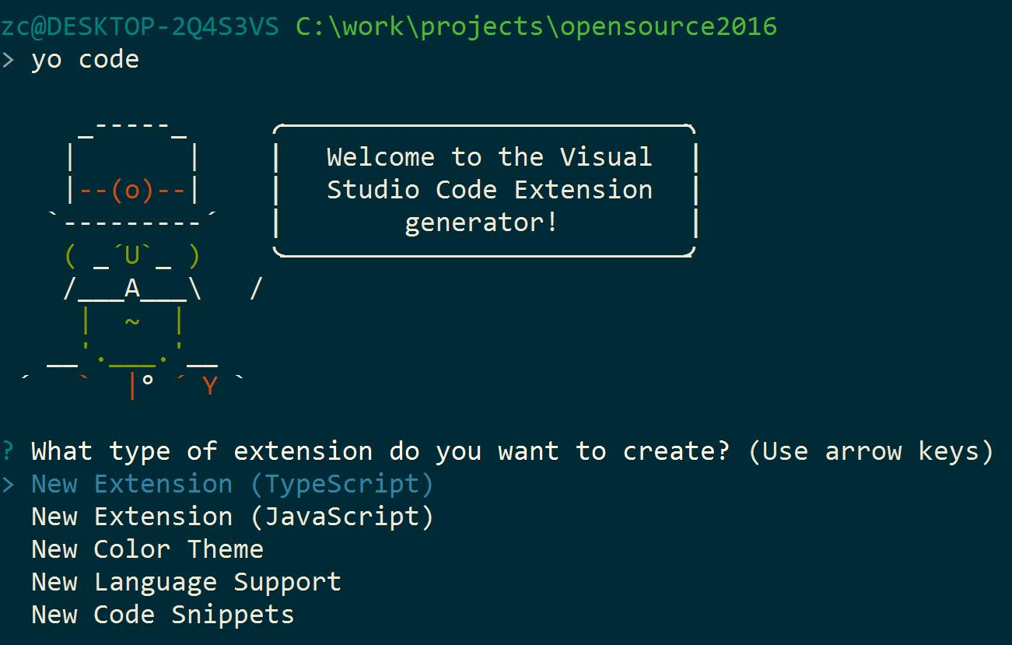
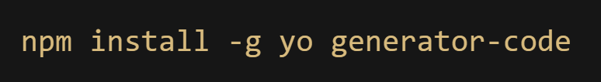

新建插件项目

Slide 9
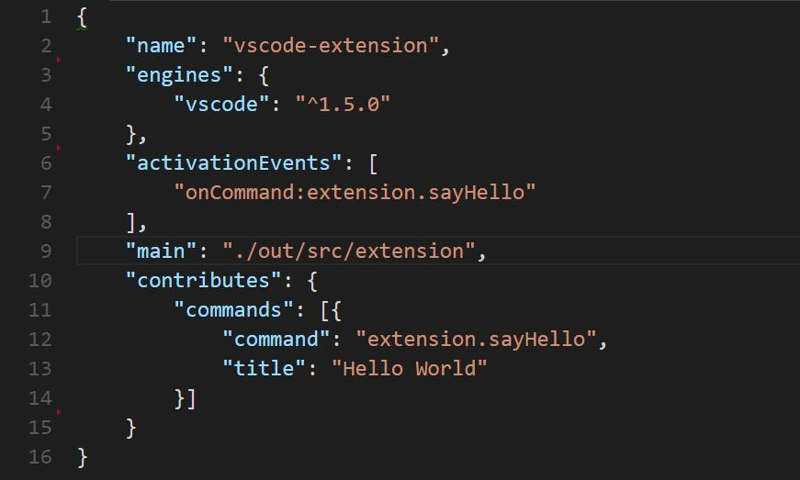
packages.json

Slide 10
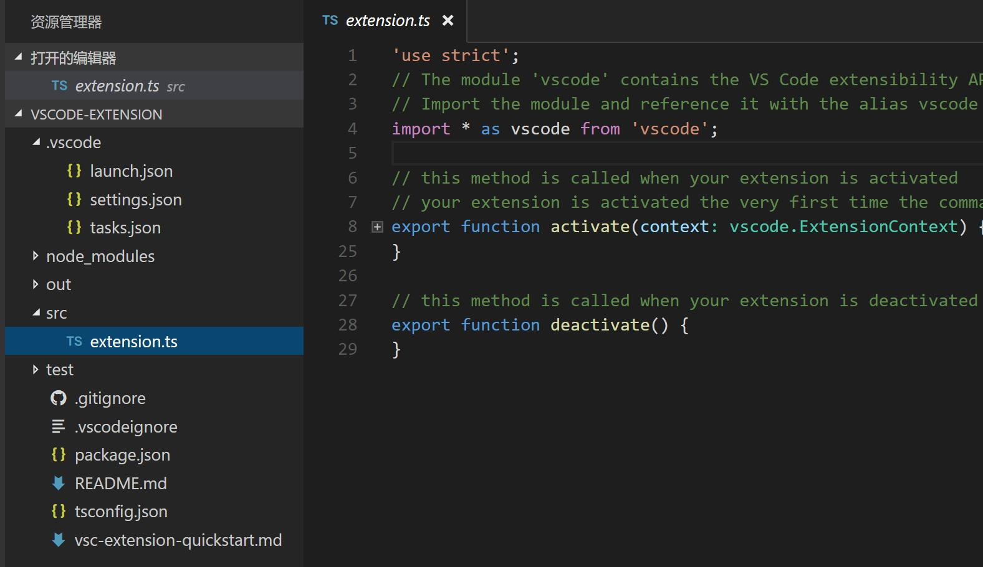
项目结构

Slide 11
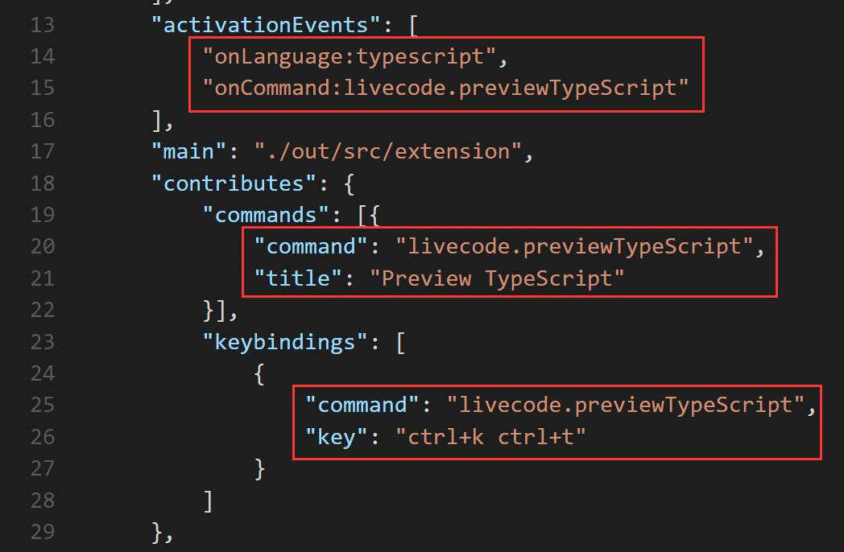
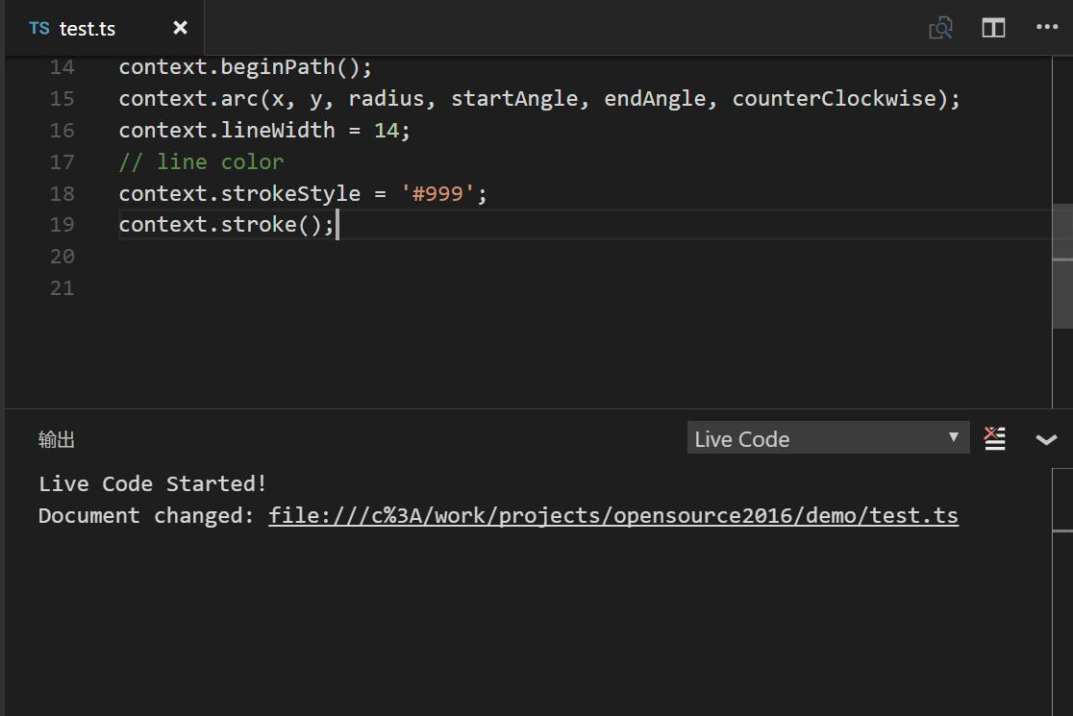
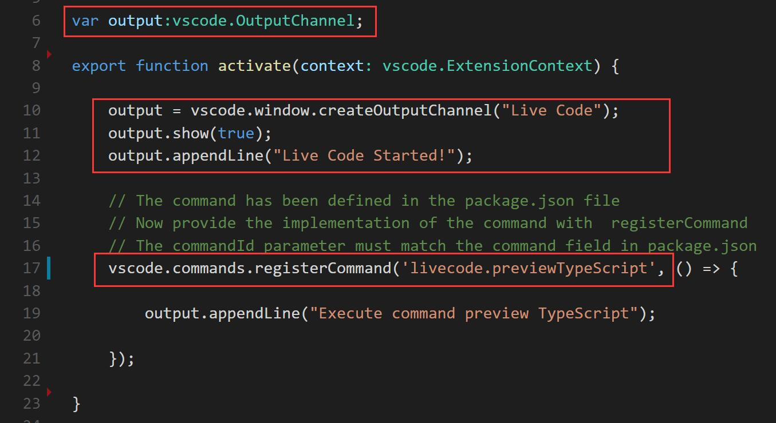
添加 command

Slide 12
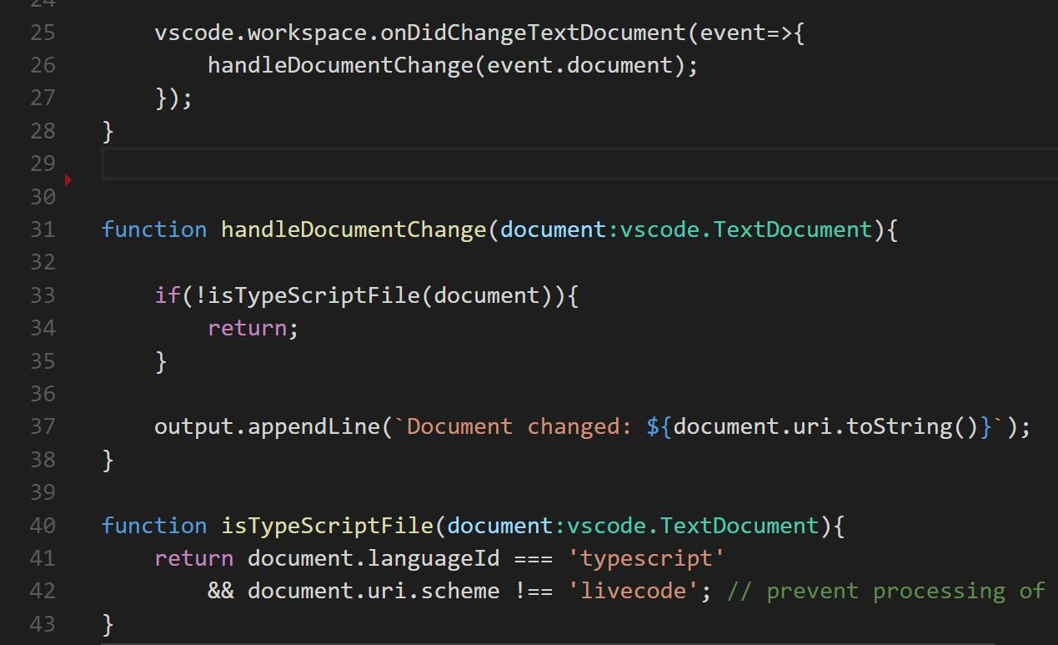
处理文档变化

Slide 13
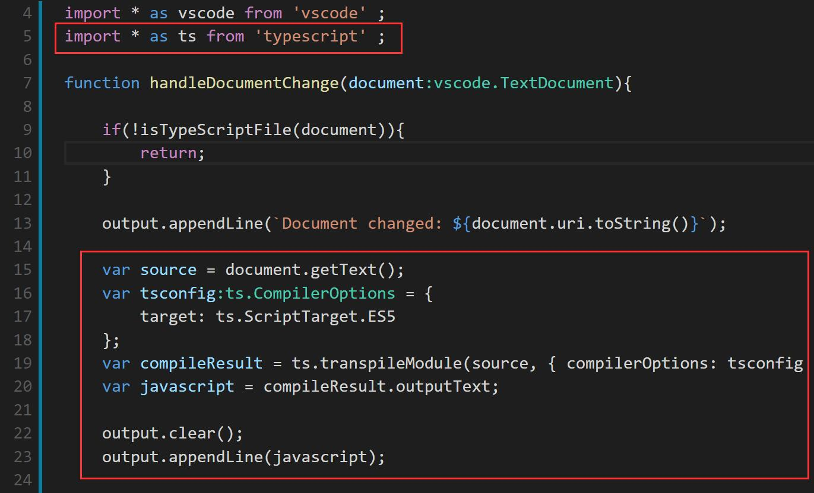
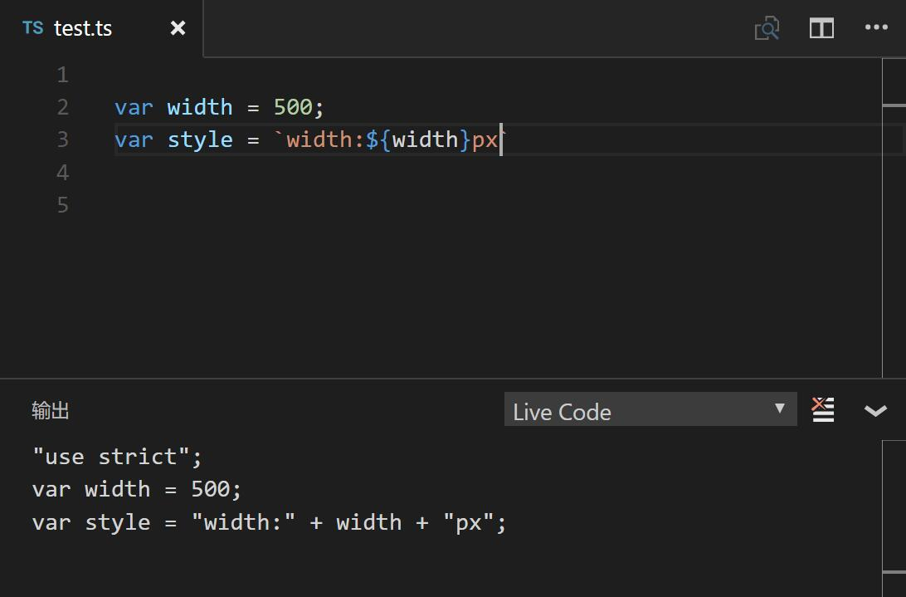
编译 TypeScript

Slide 14
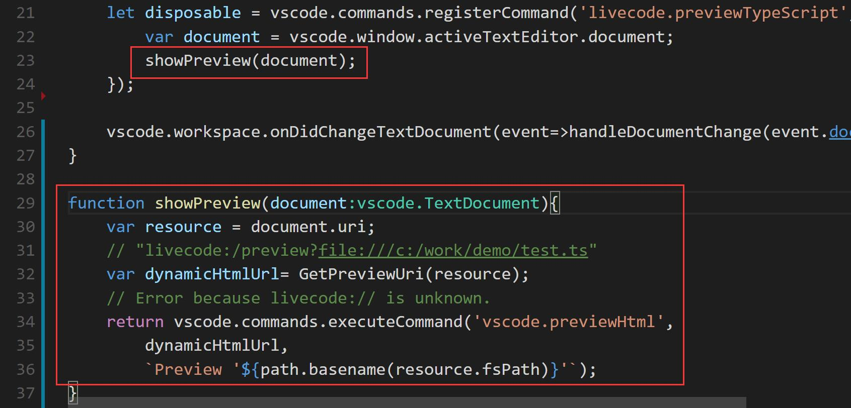
显示预览窗口

Slide 15
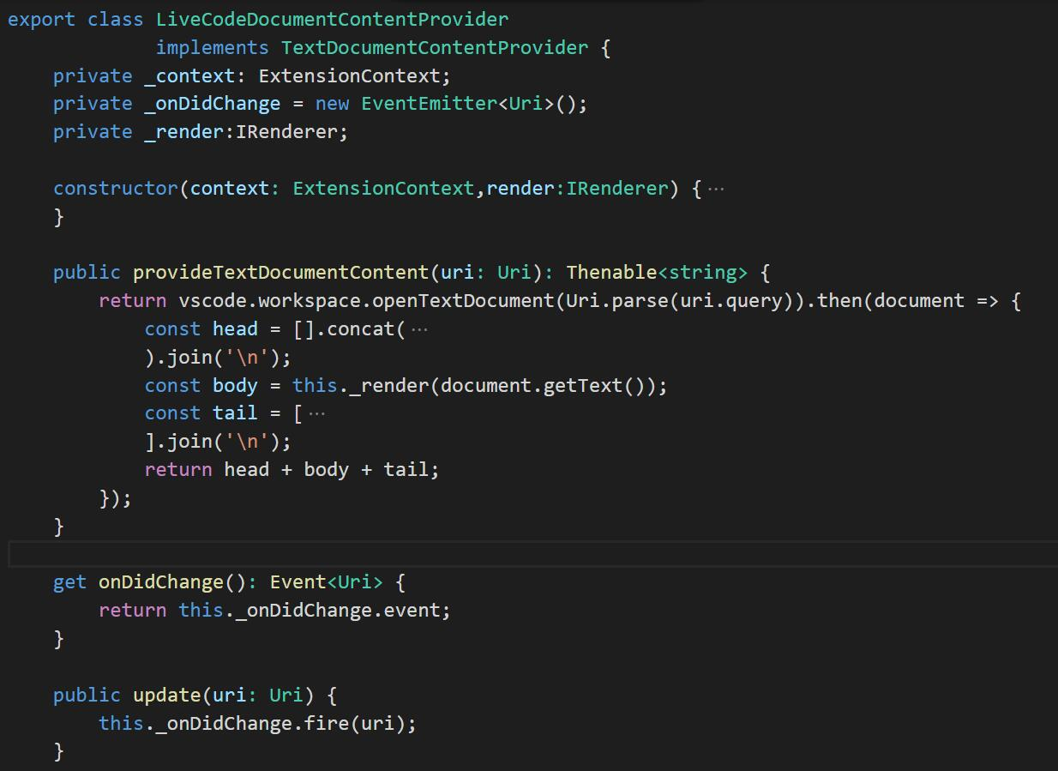
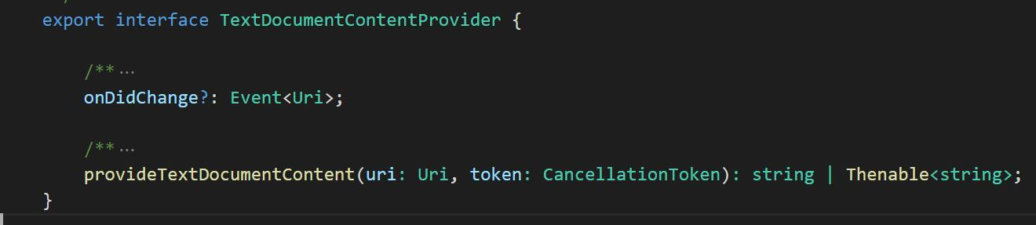
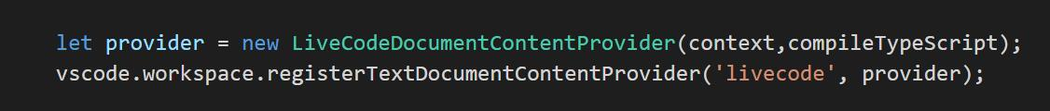
TextDocumentContentProvider

Slide 16
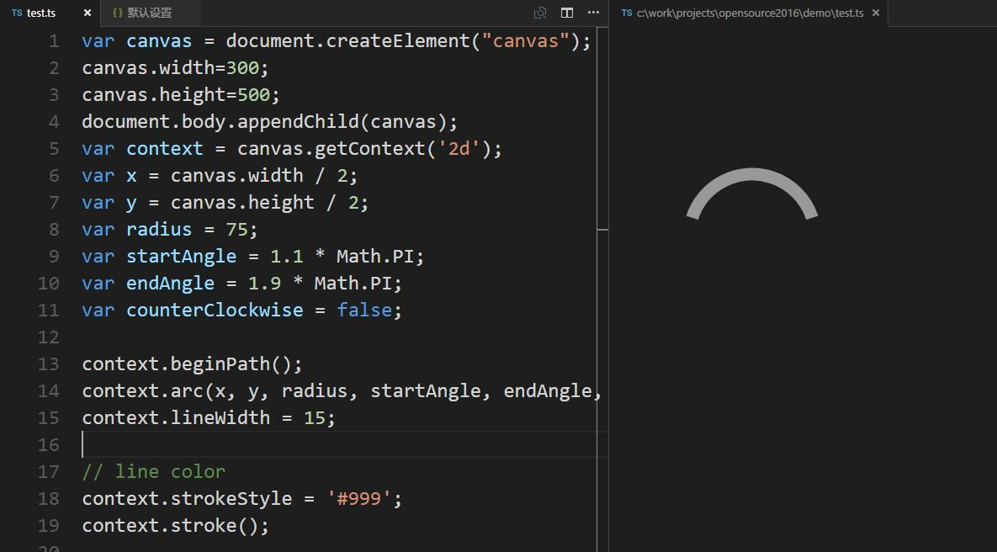
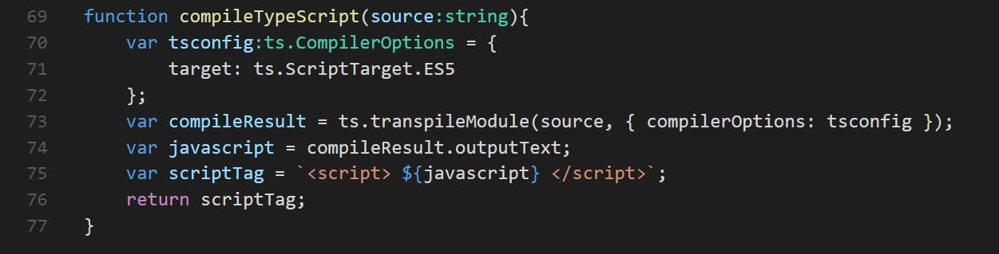
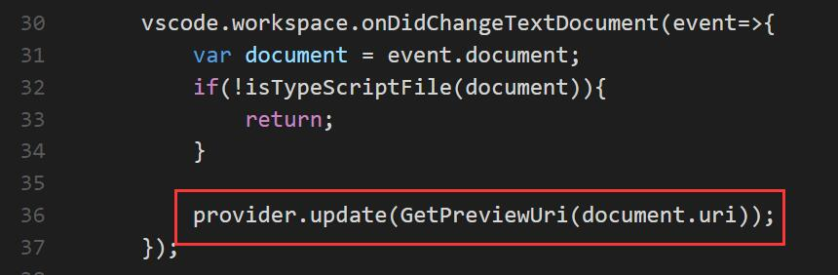
编译 与 通知

Slide 17
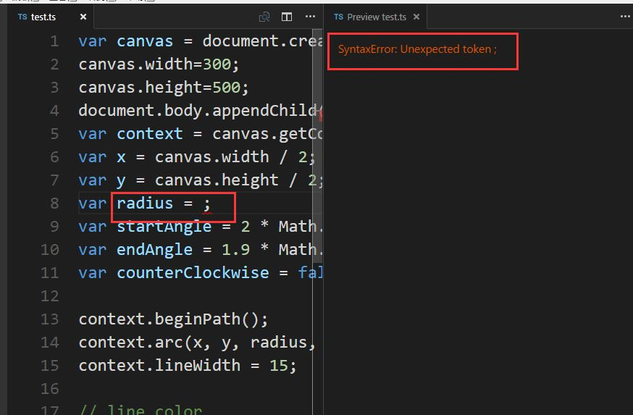
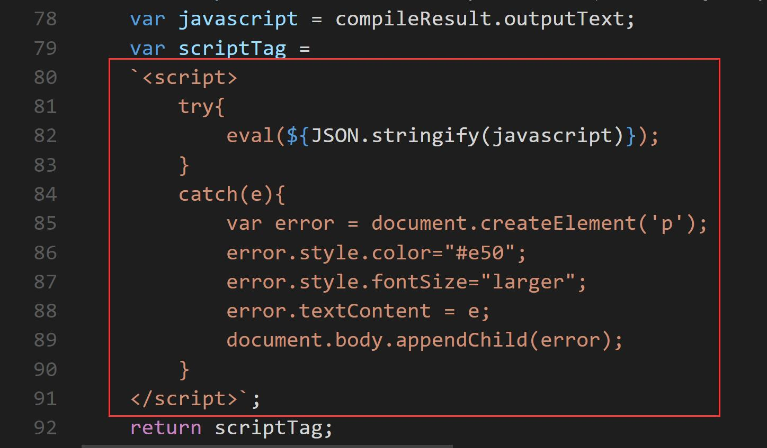
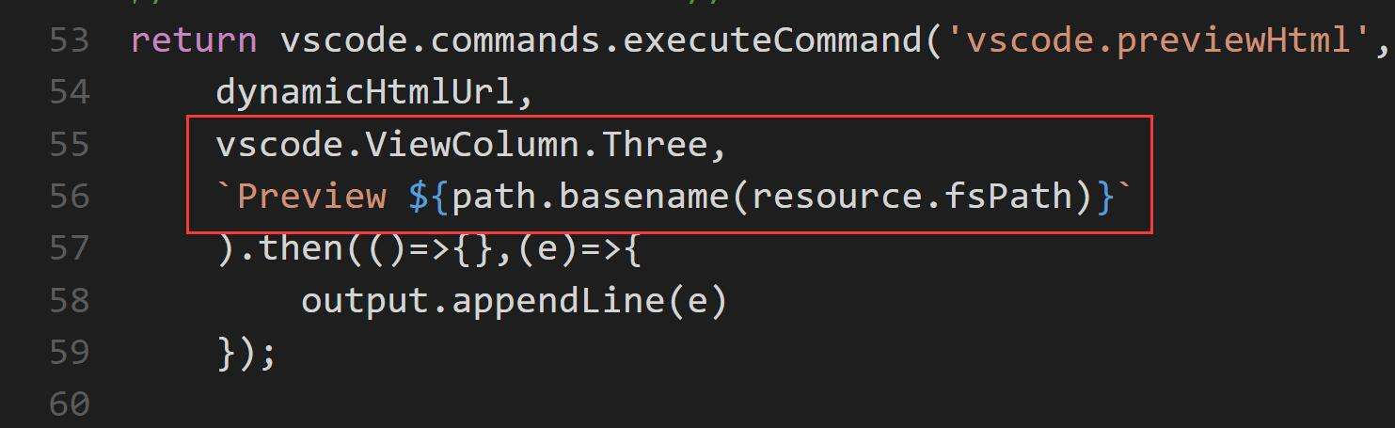
优化

Slide 18



打包和发布

Slide 19
Thank you!
http://imzc.me

